Slide 1
Pythonではじめる教師なし学習 5章3.4節～4.2節
2020・06・01 ゼミ資料
1116 17 9036
山口真哉

Slide 2
やること
k-mean法の続きと
階層クラスタリングアルゴリズム

Slide 3
K-mean法
主成分数を変えてみる
PCAがデータの背後にある構造をうまくとらえられているなら
主成分数を削っても主成分数100と大差ないかも？
主成分数10, 50, 100, 200, 300, 400, 500, 600, 700, 784
で実験してみた.
クラスタの数は20固定で他のパラメータは前と同じ

Slide 4
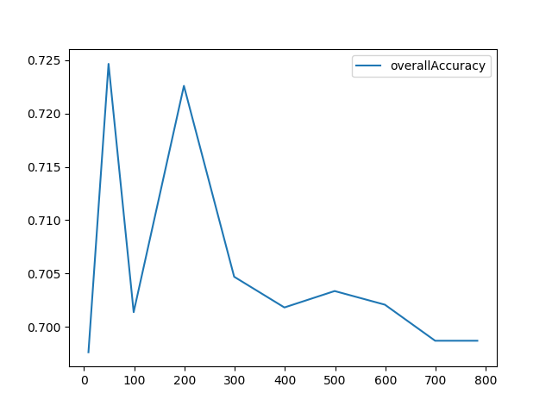
K-mean法
70%~72.5の間を
拡大したグラフ
であることに注意
X:主成分数
Y:クラスタリング精度
主成分数によらず大体70%付近を安定して推移していることがわかる.

Slide 5
K-mean法
もとのデータセットでk-mean法をやってみる
PCAとの比較をすることでPCAがうまく作用しているか見てみる.
先程同様,
主成分数10, 50, 100, 200, 300, 400, 500, 600, 700, 784
で実験.
クラスタの数は20固定で他のパラメータは前と同じ

Slide 6
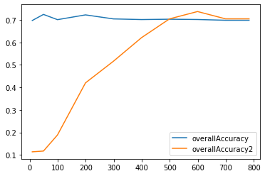
K-mean法
X:主成分数
Y:クラスタリング精度
青:PCA
橙:元のデータセット
元のデータセットでは600次元でようやく70%に到達するのに対して
PCAで前処理をしてあげると低次元でもうまくいく(次元削減が働いている)ことがわかる.

Slide 7
階層クラスタリング
階層クラスタリング（のward法)
・ すべての点が別々のクラスタである状態から始める
While (クラスタ数>1){
今あるクラスタの中で最も距離に近い2つのクラスタを選んで結合.
その操作を記録
}
わかりやすかった
https://mathwords.net/wardmethod

Slide 8
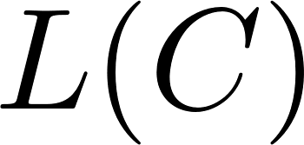

階層クラスタリング
ward法のクラスタ間の距離
ただし,
は
の分散
何故この距離かはさっきのリンクを見るとよい

Slide 9
階層クラスタリング
Cutoff=100でward法を実行したときに生成される行列の一部
clusterOne clusterTwo distance newClusterSize
0 42194.0 43025.0 0.562832 2.0
1 28350.0 37674.0 0.590933 2.0
2 26696.0 44705.0 0.621501 2.0
3 12634.0 32823.0 0.627761 2.0
4 24707.0 43151.0 0.637644 2.0
5 20465.0 24483.0 0.662482 2.0
6 466.0 42098.0 0.664156 2.0
7 46542.0 49961.0 0.665527 2.0
8 2301.0 5732.0 0.671106 2.0
9 37564.0 47668.0 0.675121 2.0
10 3375.0 26243.0 0.685907 2.0
11 15722.0 30368.0 0.686356 2.0
12 21247.0 21575.0 0.694361 2.0
13 14900.0 42486.0 0.696768 2.0
14 30100.0 41908.0 0.699282 2.0
15 12040.0 13254.0 0.701136 2.0
16 10508.0 25434.0 0.708637 2.0
17 30695.0 30757.0 0.710037 2.0
18 31019.0 31033.0 0.712047 2.0
19 36264.0 37285.0 0.713131 2.0
clusterOne clusterTwo distance newClusterSize
49980 99962.0 99975.0 172.296831 3248.0
49981 99951.0 99968.0 178.616930 4590.0
49982 99963.0 99964.0 183.158605 4517.0
49983 99934.0 99974.0 183.939471 3862.0
49984 99971.0 99977.0 184.909538 6510.0
49985 99948.0 99967.0 189.035924 3820.0
49986 99978.0 99982.0 208.571744 8605.0
49987 99956.0 99970.0 209.718978 5614.0
49988 99966.0 99987.0 226.613573 8285.0
49989 99965.0 99980.0 226.698038 4892.0
49990 99941.0 99979.0 229.430787 4627.0
49991 99983.0 99990.0 252.604735 8489.0
49992 99976.0 99986.0 267.070652 13414.0
49993 99981.0 99985.0 283.527956 8410.0
49994 99984.0 99988.0 301.224914 14795.0
49995 99992.0 99993.0 383.194595 21824.0
49996 99991.0 99995.0 411.671391 30313.0
49997 99989.0 99996.0 469.653834 35205.0
49998 99994.0 99997.0 497.468107 50000.0

Slide 10
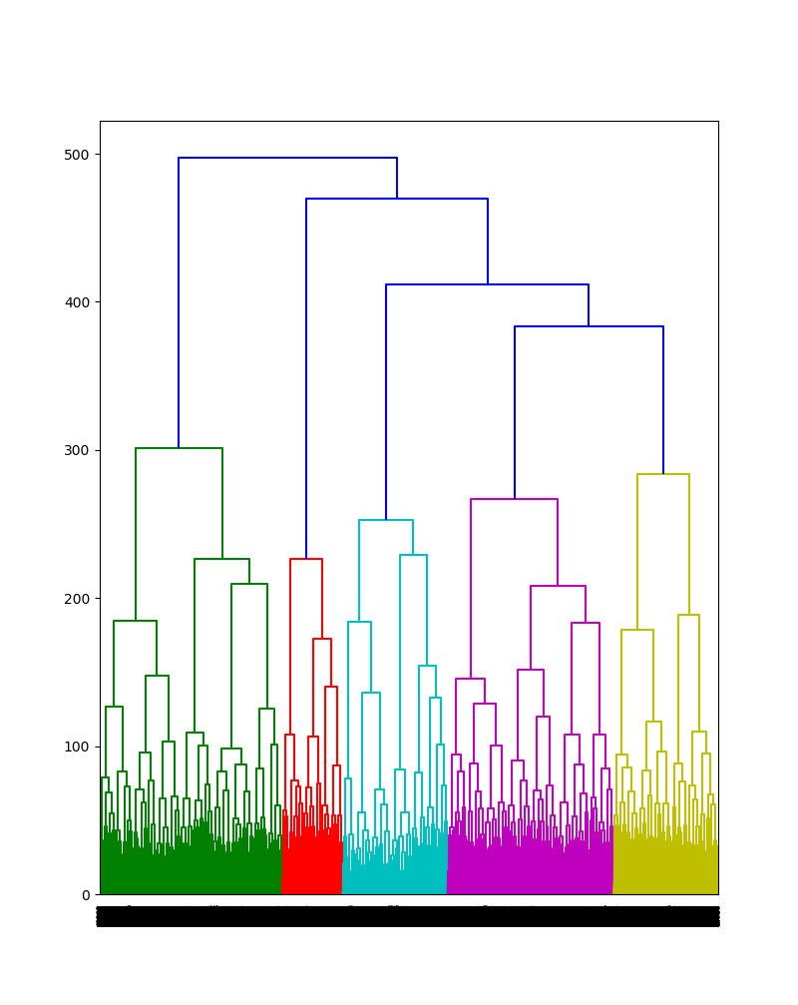
階層化されてることがわかるグラフ

Slide 11
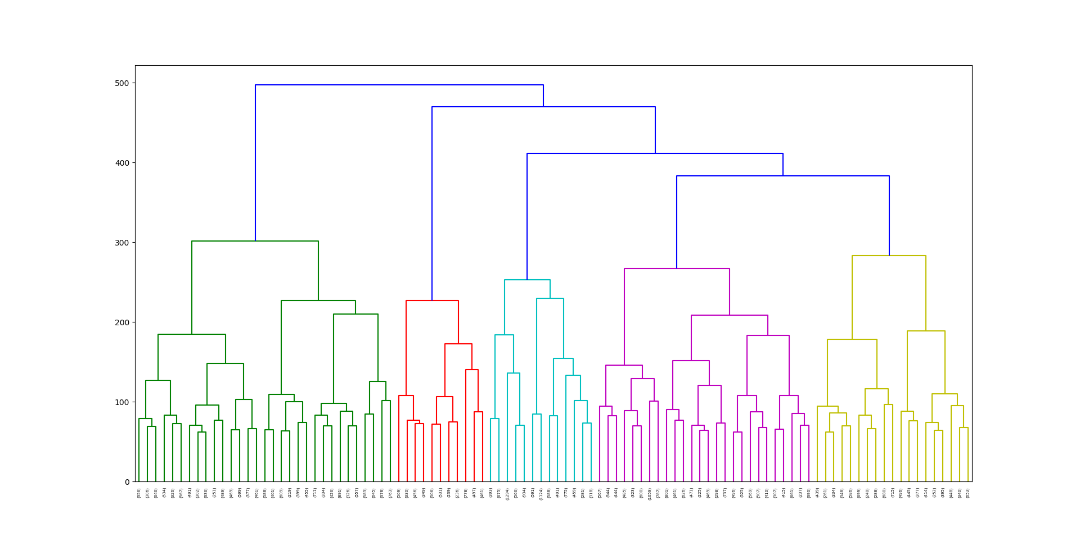
上位100個の様子

Slide 12
お わ り

